Slide 1
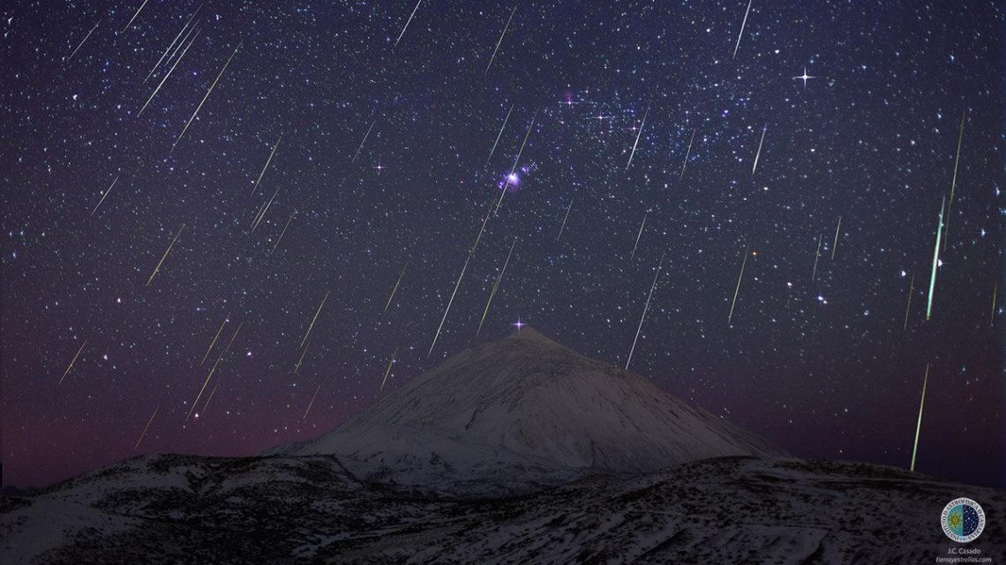
ЗВЁЗДНОЕ НЕ́БО
звёздные карты и небесные координаты

Slide 2
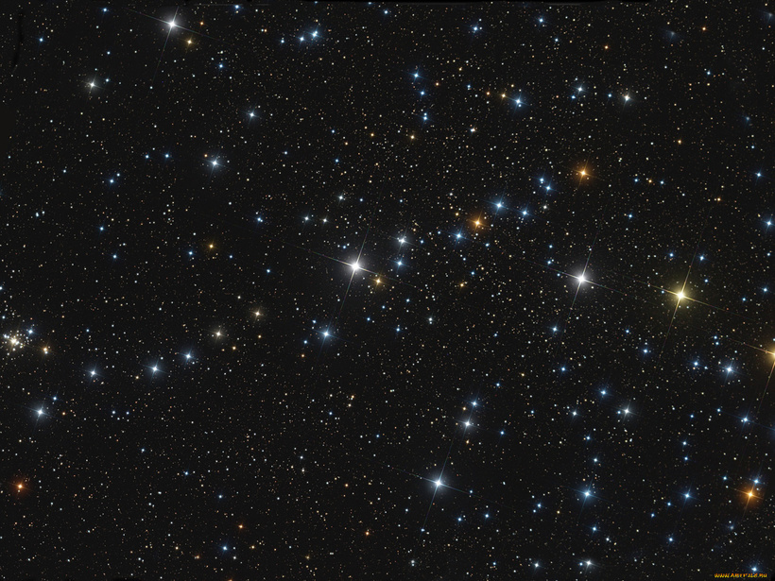
ЗВЁЗДНОЕ НЕБО
со­во­куп­ность све­тил, ви­ди­мых но­чью на не­бес­ном сво­де; в осн. это звёз­ды. Не­воо­ру­жён­ным глазом мо­жно раз­ли­чить звёз­ды до 5-й звёзд­ной ве­ли­чи­ны на уров­не мо­ря и до 6-й звёзд­ной ве­ли­чи­ны вы­со­ко в го­рах. При хо­ро­ших ус­ло­ви­ях на­блю­де­ния (без­об­лач­ная и без­лун­ная по­го­да, уда­лён­ность от гор. ог­ней, от­сут­ст­вие смо­га) на ноч­ном не­бе не­воо­ру­жён­ным гла­зом мож­но ви­деть од­но­вре­мен­но около 800 звёзд до 5-й звёзд­ной ве­ли­чи­ны и около 2,5 тыс. звёзд до 6-й звёзд­ной ве­ли­чи­ны, боль­шин­ст­во ко­то­рых рас­по­ло­же­но вбли­зи по­ло­сы Млеч­но­го Пу­ти. В го­ро­де при яр­ком ноч­ном ос­ве­ще­нии уда­ёт­ся за­ме­тить лишь 200–300 звёзд. При­ме­не­ние те­ле­ско­па по­зво­ля­ет на­блю­дать зна­чи­тель­но боль­шее чис­ло звёзд, ко­то­рое так­же за­ви­сит от ус­ло­вий на­блю­де­ния. Об­щее чис­ло звёзд толь­ко в на­шей Га­лак­ти­ке пре­вы­ша­ет 100 млрд.

Slide 3
Созвездия
Для удоб­ст­ва ори­ен­ти­ров­ки З. н. раз­де­ле­но на уча­ст­ки, на­зы­вае­мые со­звез­дия­ми. В древ­но­сти со­звез­дия­ми на­зы­ва­ли вы­ра­зи­тель­ные груп­пы звёзд, ко­то­рые по­мо­га­ли за­по­ми­нать узор З. н. и ори­ен­ти­ро­вать­ся с его по­мо­щью в про­стран­ст­ве и вре­ме­ни. Созвездия – звёзды, объединённые в одну группу, для удобства ориентира в небе и навигации на Земле. Зачастую, имеющие свои названия из слагаемых легенд за умозаключительную схожесть с мифическими персонажами. Все небо разделено на 88 созвездии, которые можно найти по характерному для них расположению звезд. Наи­бо­лее древ­ние ас­те­риз­мы (ха­рак­тер­ные груп­пы яр­ких звёзд) лю­ди вы­де­ля­ли ещё в ка­мен­ном ве­ке. Древ­ние шу­ме­ры 5 тыс. лет на­зад вы­де­ля­ли зо­диа­каль­ные со­звез­дия, че­рез ко­то­рые про­хо­дят пу­ти Солн­ца, Лу­ны и пла­нет. Во 2 в. Пто­ле­мей опи­сал 48 со­звез­дий, 47 из ко­то­рых со­хра­ни­ли свои названия до на­ших дней, а од­но боль­шое со­звез­дие Ар­го (ко­рабль ар­го­нав­тов) в 18 в. бы­ло раз­де­ле­но на 4 мень­ших со­звез­дия: Киль, Кор­ма, Па­ру­са и Ком­пас.

Slide 4
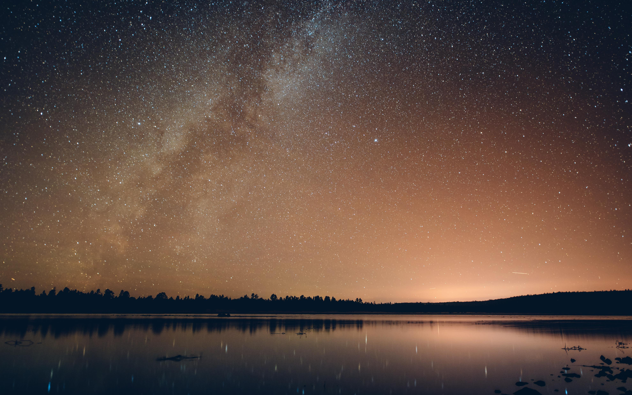
Характеристика звёзд
Звезды различают:
по возрасту - молодые и старые;
по светимости - яркие и тусклые;
по размеру: гиганты, сверхгиганты и карлики;
по видимости вооруженным взглядом: видимые и невидимые;
по температуре: горячие и «холодные»;
по цвету: желтые, красные, голубые, белые. Цвета зависят от температуры поверхности звезды.

Slide 5
Смотря на небо, нетрудно заметить, что звезды различны по яркости, или, как говорят астрономы, по блеску.
В 125г до НЭ Гиппарх (180-125, Греция) вводит деление звезд на небе по видимой яркости на звездные величины, обозначив самые яркие - первой звездной величины (1m), а еле видимые – 6m (т. е. разность в 5 звездных величин).
Звездная величина - видимая яркость (блеск) звезды. Звездная величина характеризует не размеры, а только блеск звезд. Чем слабее звезда, тем больше число, обозначающее ее звездную величину.
Когда ученые стали располагать приборами для измерения величины потока света, приходящего от звезд, оказалось, что от звезды первой величины света приходит в 2,5 раза больше, чем от звезды второй величины, от звезды второй величины в 2,5 раза больше, чем от звезды третьей величины, и т. д. Несколько звезд были отнесены к звездам нулевой величины, потому что от них света приходит в 2,5 раза больше, чем от звезд первой величины. А самая яркая звезда всего неба — Сириус (α Большого Пса) получила даже отрицательную звездную величину -1,5.

Slide 6
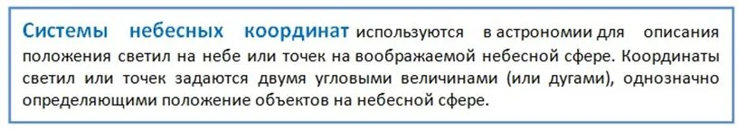
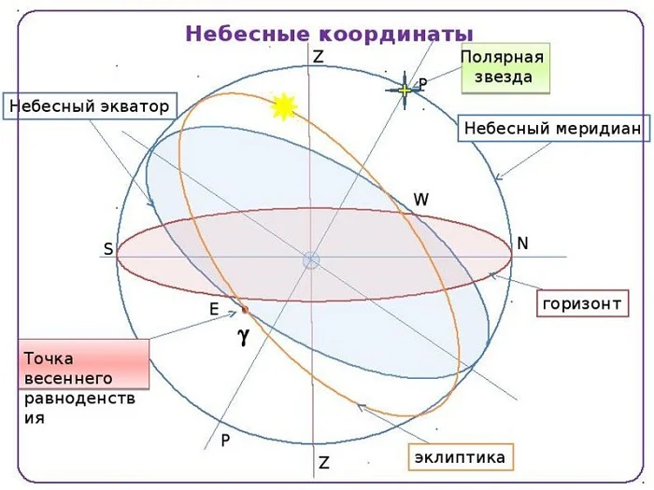
Небесные координаты, системы небесных координат
Наблюдая за небесными телами, люди заметили, что они движутся по небосводу и меняют свое место в зависимости от времени суток. Это видимое движение связано с вращением Земли, которая за 24 часа осуществляет один оборот вокруг своей оси. Это происходит не только со звездами на ночном небе, но и Луной, Солнцем, планетами. Чтобы описать положение объекта на небосклоне, используют числа, именуемые небесными координатами.

Slide 7
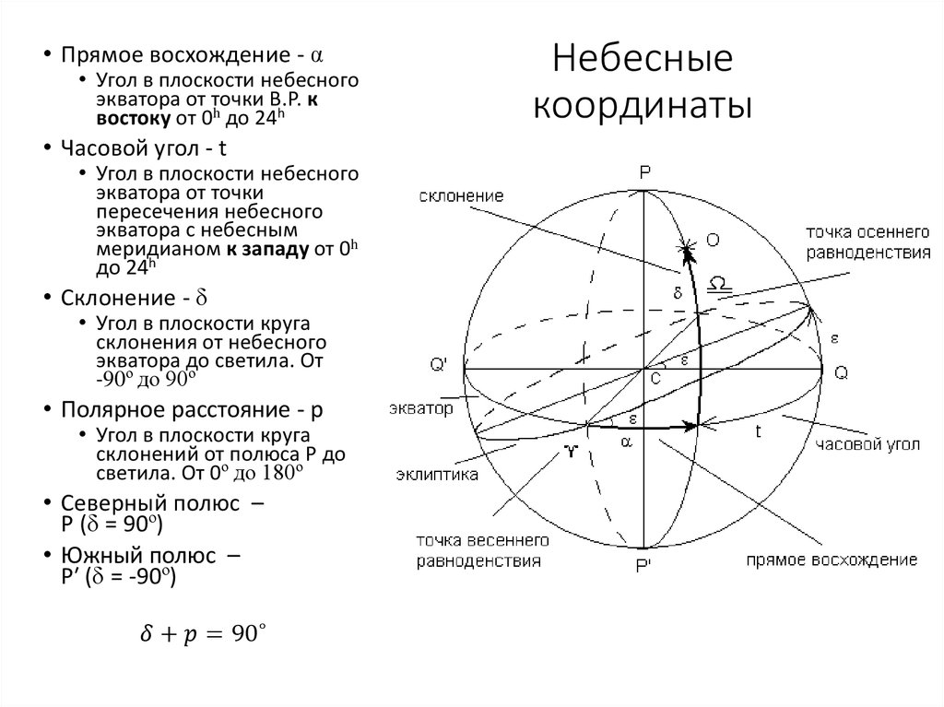
Небо с Земли напоминает сферу, поэтому астрономические координаты будут сферическими и выглядят вроде дуги кругов сферы. В дальнейшем они образуют систему небесных координат В астрономии выделяют несколько видов систем небесных координат:
горизонтальную;
экваториальную;
эклиптическую;
галактическую.
Отличие между ними заключается в выборе главной плоскости и пункта отсчета. Применение определенной системы будет напрямую зависеть от тех задач, которые ученые ставят перед собой. Чаще используются для измерения горизонтальная и экваториальная системы небесных координат, менее - эклиптическая и галактическая.

Slide 8
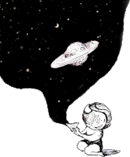
За главную плоскость в горизонтальной системе координат берется горизонт. Ее используют, когда наблюдения за небесными светилами происходят с Земной поверхности. Это можно делать с помощью телескопа и без него. Изменение координат здесь связано с суточным вращением Земли. В экваториальной системе небесных координат была выбрана точка отсчета, которая неподвижна относительно звезд и участвует в суточном вращении. Ею стала точка весеннего равноденствия. Существует два вида экваториальной системы координат. В обеих за основу берется небесный экватор, который является здесь основной плоскостью. Эклиптикой называют большой круг на небосводе, по которому происходит годичное движение Солнца (наблюдается с Земли) по отношению к другим звездам.

Slide 9
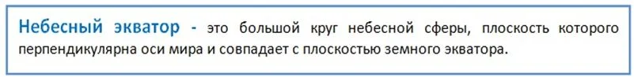
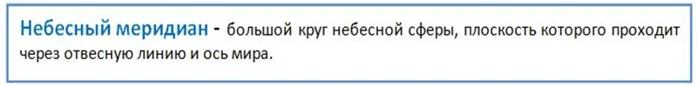
Небесный экватор
Для того чтобы определить видимое положение, а также изучить движение небесного тела, в астрономии используется понятие небесной сферы.
Небесная сфера делится небесным экватором на северное и южное полушарие. Экваториальными называют те созвездия, на пути которых лежит небесный экватор.
Небесный меридиан
Небесная сфера делится небесным меридианом на западное и восточное полушарие.

Slide 10
Видимое движение звезд
Все небесные тела на небе не стоят на одном месте. Им свойственно движение. Наблюдая за звездами, кажется, что они совсем неподвижны. Это совсем не так. Если сравнивать их движение с Луной или Солнцем, то смещение их почти незаметное. Скорость движения звезд очень маленькая, а вот их расстояние до Земли значительно больше. Заметить перемещение звезды можно только с помощью телескопа. Невооруженным взглядом движение звезд не улавливается, даже если стоять на одном месте несколько лет. Быстрым собственным движением обладает Солнце и звезда Бернарда, которая совсем незаметна с Земли невооруженным взглядом. Несмотря на то, что звезду видно только в телескоп, скорость ее углового перемещения больше, чем у других звезд. Движение небесных тел бывает суточное и годовое. Во время суточного движения звезды меняют свое месторасположения относительно сторон горизонта. Звезды свое видимое суточное движение осуществляют вместе с небесной сферой. Это кажущееся нам движение напрямую связано с осевым вращением Земли. Если понаблюдать за Солнцем, отчетливо видно, как рано утром оно появляется на востоке, а вечером уходит за горизонт на западе. В течение года оно проходит через 12 зодиакальных созвездий, пребывая в каждом около месяца

Slide 11
Небесные координаты и звездные карты
Чтобы отыскать на небе светило, надо указать, в какой стороне горизонта и как высоко над ним оно находится. С этой целью используется система горизонтальных координат – азимут и высота. Для наблюдателя, находящегося в любой точке Земли, нетрудно определить вертикальное и горизонтальное направления.
Первое из них определяется с помощью отвеса и изображается на чертеже (рис. 1.3) отвесной линией ZZ', проходящей через центр сферы (точку О).
Точка Z, расположенная прямо над головой наблюдателя, называется зенитом.
Плоскость, которая проходит через центр сферы перпендикулярно отвесной линии, образует при пересечении со сферой окружность – истинный, или математический, горизонт.
Высота светила отсчитывается по окружности, проходящей через зенит и светило, и выражается длиной дуги этой окружности от горизонта до светила. Эту дугу и соответствующий ей угол принято обозначать буквой h.
Высота светила, которое находится в зените, равна 90°, на горизонте – 0°.
Положение светила относительно сторон горизонта указывает его вторая координата – азимут, обозначаемый буквой А. Азимут отсчитывается от точки юга в направлении движения часовой стрелки, так что азимут точки юга равен 0°, точки запада – 90° и т. д.

Slide 12
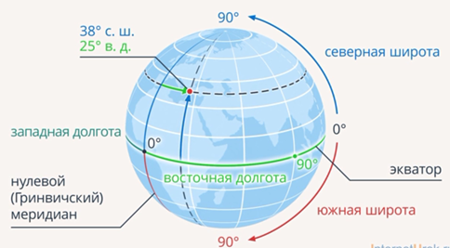
Небесные координаты
Звезды расположены в трехмерном пространстве, но мы, когда вводили модель небесной сферы, одну координату сферической системы координат зафиксировали: расстояние. Остались две угловые координаты, которые определяют точку на небесной сфере, как х и у – точку на плоскости. Похожей системой мы пользуемся в географии: точку на поверхности Земли можно задать двумя угловыми координатами, широтой и долготой. На картах созвездий мы уже обратили внимание на координатную сетку и обозначения углов: в градусах и часах

Slide 13
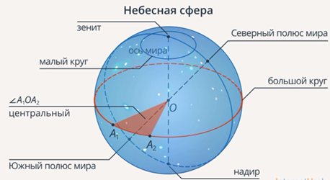
Небесные координаты
Обсудим, какие придумали системы координат. Углы в астрономии обычно выражают в градусах (минутах, секундах), но в некоторых случаях, когда угловое перемещение небесного объекта связано с суточным вращением Земли, удобно градусы переводить в часы.
Важнейшие линии и точки на небесной сфере – это Северный и Южный полюсы мира (их определения мы уже ввели), проходящая через них ось мира, отвесная линия (направление силы тяжести), которая пересекает небесную сферу в точках зенит и надир. Секущая плоскость, проходящая через центр сферы, делит ее на две одинаковые полусферы по окружности, которую астрономы называют большим кругом. Если секущая плоскость не содержит центр сферы, то круг называется малым
Через любые две точки небесной сферы проходит в точности большой круг. Углы между точками небесной сферы отсчитывают по дугам больших кругов, измеряя соответствующие центральные углы

Slide 14
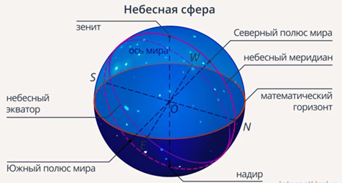
Большие круги
Выделим важнейшие большие круги на небесной сфере:
математический горизонт – большой круг, плоскость которого перпендикулярна отвесной линии;
небесный экватор – большой круг, плоскость которого перпендикулярна оси мира;
небесный меридиан – большой круг, проходящий через зенит и Северный полюс мира (или через надир и Южный полюс мира)
Математический горизонт пересекается с небесным меридианом в точках севера N и юга S, а с небесным экватором в точках востока E и запада W. Математический горизонт делит небесную сферу на видимую и невидимую половины, а небесный экватор – на северную и южную.

Slide 15
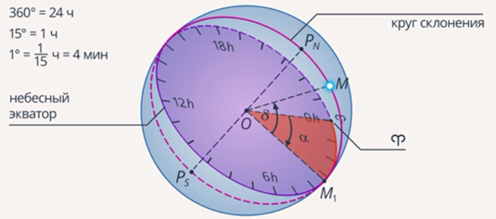
Положение точки на поверхности Земли определяют географические координаты – широта и долгота. Широты отсчитываются от экватора (экваториальной плоскости), а долготы от нулевого (гринвичского) меридиана. Похожим образом придумали и так называемую экваториальную систему небесных координат

Slide 16


